Slide 2
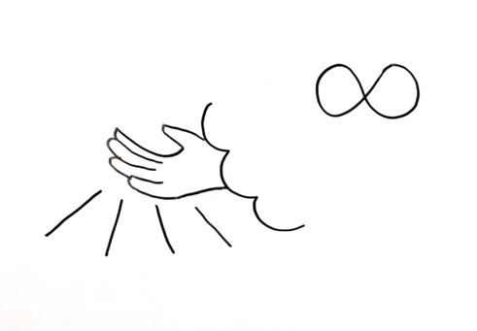
Dieu est Eternel
Il a toujours existé, Il existera toujours.

Slide 3
Dieu est Tout-Puissant

Slide 4
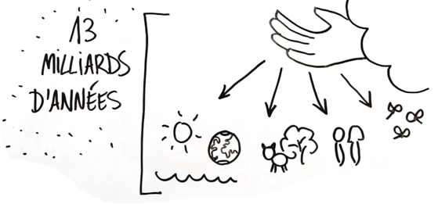
Dieu est Créateur
Il a tout créé: l’univers, le ciel, la terre, la mer, les plantes, les animaux…

Slide 5
Dieu a tout créé
Comment ? A partir de … rien !

Slide 6
Dieu a tout créé
Comment ? A partir de … rien !
Pourquoi ? Par amour

Slide 7
Dieu a tout créé
Comment ? A partir de … rien !
Pourquoi ? Par amour
Pour qui ? Pour nous, les hommes

Slide 8
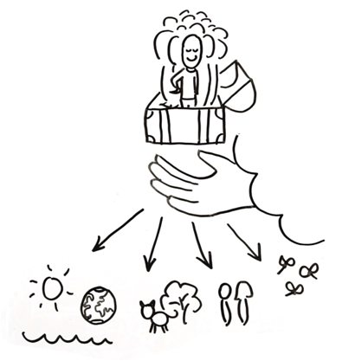
L’homme est le trésor et le centre de la Création

Slide 9
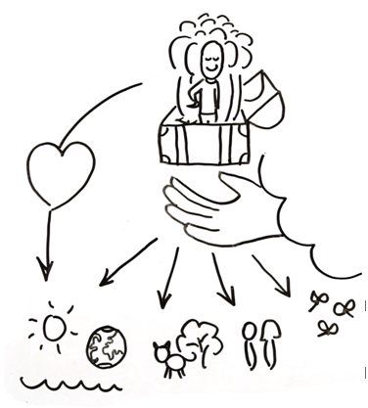
Dieu a confié la Création à l’homme
L’homme l’aime et la protège

Slide 10
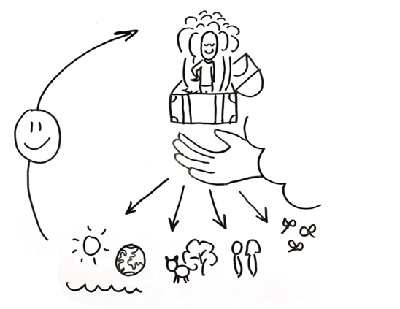
La Création nourrit l’homme
Elle lui donne tout ce dont il a besoin pour vivre

Slide 11
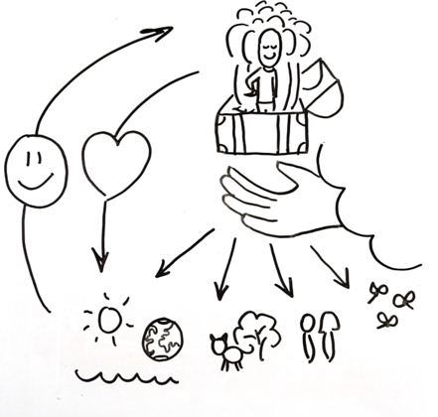

Slide 12
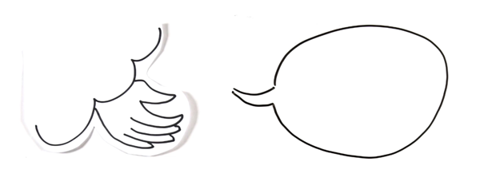
Dieu n’est pas lointain
Il est proche de nous,
Il nous parle.

Slide 13
Dieu nous dit qu’il nous aime !

Slide 14
Dieu nous dit qu’il nous aime…
et qu’il veut vivre avec nous pour toujours !

Slide 15
Dieu nous propose son amour

Slide 16
Il nous demande de l’aimer de tout notre cœur…

Slide 17
et d’aimer les autres comme nous-mêmes !

Slide 18
Aimer Dieu de tout notre cœur
et aimer les autres comme nous-mêmes
c’est le grand commandement de l’amour !

Slide 19
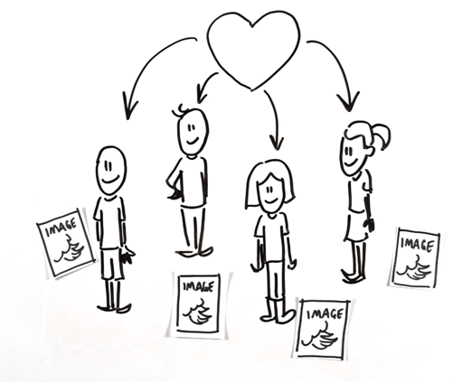
Nous sommes faits pour aimer et être aimés…

Slide 20
Nous sommes faits pour aimer et être aimés…
Car nous sommes à l’image de Dieu

Slide 21
Nous sommes faits pour aimer et être aimés…
Car nous sommes à l’image de Dieu
qui est amour

Slide 22
Nous sommes faits pour aimer et être aimés…
Car nous sommes à l’image de Dieu
qui est amour
et même, communion d’amour !

